Slide 1
神的正確和公義 The Rightness and Righteousness of God
約伯記講座

Slide 2
約伯記是一卷奇妙的書
約伯記是聖經的第一卷書，好像是整本聖經的引言
約伯記解答爲什麽我們需要聖經
聖經的各位作者會引用約伯記
敬畏耶和華是智慧的開端
約伯記28:28

Slide 3
約伯記28:28 他對人說：‘敬畏主就是智慧，遠離惡便是聰明。 ’”

Slide 4
約伯記是一卷奇妙的書
約伯記是聖經的第一卷書，好像是整本聖經的引言
約伯記解答爲什麽我們需要聖經
聖經的各位作者會引用約伯記
敬畏耶和華是智慧的開端
約伯記28:28
耶利米書 20:14

Slide 5
耶利米書 20:14 “願我生的那日受咒詛，願我母親產我的那日不蒙福。”
約伯記3:3 “願我生的那日，和說懷了男胎的那夜都滅沒”

Slide 6
約伯記是一卷奇妙的書
約伯記是聖經的第一卷書，好像是整本聖經的引言
約伯記解答爲什麽我們需要聖經
聖經的各位作者會引用約伯記
敬畏耶和華是智慧的開端
約伯記28:28
耶利米書 20:14
約伯記3:3
提摩太前書 6:7

Slide 7
提摩太前書6:7 “因為我們沒有帶什麼到世上來，也不能帶什麼去。”
約伯記1:21 “我赤身出於母胎，也必赤身歸回”

Slide 8
約伯記是一卷奇妙的書
約伯記是聖經的第一卷書，好像是整本聖經的引言
約伯記解答爲什麽我們需要聖經
聖經的各位作者會引用約伯記
敬畏耶和華是智慧的開端
約伯記28:28
耶利米書 20:14
約伯記3:3
提摩太前書 6:7
約伯記1:21
希伯來書的作者
何西阿先知

Slide 9
約伯記是一卷奇妙的書
約伯記是聖經的第一卷書，好像是整本聖經的引言
約伯記解答爲什麽我們需要聖經
聖經的各位作者會引用約伯記
約伯記涵蓋重要或有趣的話題
神的本性，神的主權
信神的人如何面對生命中的苦難
恐龍
福音

Slide 10
總結
約伯記是一本絕無僅有偉大的、奇妙的、深奧的書
整本聖經以約伯記爲基礎

Slide 11
約伯記的主題
很多人會説：苦難是約伯記的主題
中間的章節
神的出現
約伯最後對神的回應
種種因素表明苦難不是主題
苦難是一個跳板和機會，讓人願意來探討神的本性

Slide 12
約伯記的主題
約伯記探討的主要問題：
神是不是永遠都是對的？神有沒有犯錯？
神讓義人約伯受苦，神是不是不公義？
完美的神爲何允許苦難？
約伯記的主題：神的正確和公義

Slide 13
約伯記的結構
天上的判決 (1-2章)
地上的判決 (3-42章)

Slide 14
約伯記的結構
天上的判決 (1-2章)
地上的判決 (3-42章)

Slide 15
天上的判決 (1-2章)
打開聖經翻到約伯記1:1-5
首先來認識約伯
從1:6 開始天上的判決，
注意神的主權

Slide 16
約伯記 1:7-9
1:7 “耶和華問撒但說，你從哪裡來？撒但回答說，我從地上走來走去，往返而來。”
ESV “The LORD said to Satan, “From where have you come?” Satan answered the LORD and said, “From going to and fro on the earth, and from walking up and down on it.””

Slide 17
約伯記 1:7-9
1:8 “耶和華問撒但說，你曾用心察看我的僕人約伯沒有？地上再沒有人像他完全正直，敬畏神，遠離惡事。”
ESV “And the LORD said to Satan, “Have you considered my servant Job, that there is none like him on the earth, pa blameless and upright man, who fears God and turns away from evil?””

Slide 18
約伯記 1:7-9
1:9 “撒但回答耶和華說，約伯敬畏神，豈是無故呢？”
ESV “Then Satan answered the LORD and said, “Does Job fear God for no reason?”
1:12 “耶和華對撒但說，凡他所有的都在你手中。只是不可伸手加害於他。。”

Slide 19
約伯記 1:7-9
儅聖經原文描述神説話，用什麽動詞？
“說” said
儅聖經原文描述撒旦説話，用什麽動詞？
“回答說” Answered and said
每次都是神發起對話
撒旦無權發起對話，撒旦只能回答
每次神説話，撒旦必須回答神
但神從來不需要回答撒旦

Slide 20
約伯記 1:7-9
神完全掌權：
神發起對話
撒旦只能回答
撒旦必須回答，神從來不需要回答
誰最先提出約伯？
神
所以，一切事情上神完全掌權

Slide 21
約伯記1:8-11
天上的判決是在判斷神的對錯
“棄掉” 翻譯錯誤
NIV: “and he will surely curse you to your face.”
ESV: “and he will curse you to your face”
KJV: “and he will curse thee to thy face.”
NASB: “he will certainly curse You to Your face”
應該為 “詛咒”

Slide 22
約伯記1:8-11
撒旦的一語雙關
“詛咒”的希伯來語為 “בָּרַךְ” (Barak)
1:10 “他手所做的都蒙你賜福”
“祝福/賜福”的希伯來語也是“בָּרַךְ” (Barak)
撒旦對神說：
神啊，你Barak了約伯 (祝福)
但如果你收回你的祝福，你可以看著
約伯會立刻回過頭來Barak你 (咒詛)！
神會以其人之道還治其人之身

Slide 23
約伯記1:12
誰在掌權？

Slide 24
約伯記1:13-19
注意撒旦的戰略思想：
災難的時機
災難的程度
災難的順序
所以，撒旦要讓約伯覺得這是神的作爲，并且要製造最大的痛苦

Slide 25
約伯記 1:20-22
約伯敬拜神，證明神是對的，撒旦是錯的。
約伯看重神，而不是財富
“耶和華的名是應當稱頌的”

Slide 26
約伯記 1:20-22
神的一語雙關
“稱頌”的希伯來語還是“בָּרַךְ” (Barak)
撒旦說：約伯會Barak神 (咒詛)
結果約伯確實Barak神 (不是咒詛而是稱頌)
神對撒旦說：
撒旦，你説對了，約伯會Barak我！
不過，你其實大錯特錯！
約伯的Barak不是咒詛，而是稱頌！
神是對的(神的正確)

Slide 27
約伯記 2:1-10
第二輪的災難
2:5，應該棄掉原文為咒詛
天上的判決證明神始終是對的！

Slide 28
約伯記的結構
天上的判決 (1-2章)
地上的判決 (3-42章)

Slide 29
約伯記 2:12-3:26
在苦難中，約伯的問題是“爲什麽”
説明2點：
基督徒在苦難中問“爲什麽”很正常
儅有人問“為什麼神會允許世界上有這麼多苦難？”，説明他心裏已經知道世上有一個良善，完美的神。
如果神不是良善完美的，
那苦難就是常態，是理所當然的事情
如果是理所當然的事情，就不會問“爲什麽”

Slide 30
約伯記的結構
天上的判決 (1-2章)
地上的判決 (3-42章)
約伯朋友們的智慧
福音
自以為義與苦難
神的正確和公義

Slide 31
約伯朋友們的智慧
第一，約伯的朋友很聰明
第二，約伯的朋友說的有些事情是對的。

Slide 32
約伯朋友們的智慧
約伯記 5:17
希伯來書12:5
哥林多前書3:19
約伯記5:13
比較何西阿書6:1和約伯記5:18

Slide 33
約伯朋友們的智慧
第一，約伯的朋友很聰明
第二，約伯的朋友說的有些事情是對的。
第三，約伯的朋友是不同領域的專家。

Slide 34
約伯的朋友是不同領域的專家
有人覺得約伯的朋友就是在不斷重複相同的話。
這個想法即對，又不對
他們的中心思想沒有改變：善有善報，惡有惡報

Slide 35
 | 以利法 Eliphaz | 比勒達 Bildad | 瑣法 Zophar
第一輪對話 | 第4-5章 | 第8章 | 第11章
第二輪對話 | 第15章 | 第18章 | 第20章
第三輪對話 | 第22章 | 第25章
歷史學家

Slide 36
以利法 Eliphaz = 歷史學家
約伯記4:7 “請你追想，無辜的人有誰滅亡？正直的人在何處剪除？”
約伯記 5:27 “這理我們已經考察，本是如此。你須要聽，要知道是與自己有益。”

Slide 37
以利法 Eliphaz = 歷史學家
約伯記15:17-18 “17我指示你，你要聽。我要述說所看見的。18 就是智慧人從列祖所受，傳說而不隱瞞的。”

Slide 38
 | 以利法 Eliphaz | 比勒達 Bildad | 瑣法 Zophar
第一輪對話 | 第4-5章 | 第8章 | 第11章
第二輪對話 | 第15章 | 第18章 | 第20章
第三輪對話 | 第22章 | 第25章
歷史學家
科學家

Slide 39
比勒達
(Bildad)
科學家
Bill Nye – 科學家

Slide 40
比勒達 Bildad = 科學家
善於觀察自然
强調“因果定律”(Law of Cause and Effect)

Slide 41
比勒達 Bildad = 科學家
約伯記8:11 “蒲草沒有泥，豈能髮長？蘆荻沒有水，豈能生髮？”
新譯本 “蒲草沒有泥，怎能生長？蘆葦沒有水，怎能長大呢？”
“泥”原文為“沼澤”
沒有“因 (水分)”怎麽會有“果(蒲草的生長)”？

Slide 42
比勒達 Bildad = 科學家
善於觀察自然
約伯記8:14 “他所仰賴的必折斷，他所倚靠的是蜘蛛網。”
强調“因果定律”(Law of Cause and Effect)
約伯記18:21 “不義之人的住處總是這樣，此乃不認識神之人的地步”

Slide 43
 | 以利法 Eliphaz | 比勒達 Bildad | 瑣法 Zophar
第一輪對話 | 第4-5章 | 第8章 | 第11章
第二輪對話 | 第15章 | 第18章 | 第20章
第三輪對話 | 第22章 | 第25章
歷史學家
科學家
哲學家/神學家
Zophar Zophar, philosopher from afar

Slide 44
瑣法 Zophar = 哲學家/神學家
約伯記11:7-8 “7你考察，就能測透神嗎？你豈能盡情測透全能者嗎？8 他的智慧高於天，你還能做什麼。深於陰間，你還能知道什麼。”
新譯本“7 神高深莫測之事你怎能查出呢？全能者的終極你怎能洞悉呢？8 他的智慧高於諸天，你能作什麼呢？比陰間還深，你怎能識透？”

Slide 45
約伯的朋友是不同領域的專家
以利法 Eliphaz = 歷史學家
比勒達 Bildad = 科學家
瑣法 Zophar = 哲學家/神學家

Slide 46
約伯朋友們的智慧
第一，約伯的朋友很聰明
第二，約伯的朋友說的有些事情是對的。
第三，約伯的朋友是不同領域的專家。
第四，約伯的朋友嘗試了三種不同的思維方式

Slide 47
三種不同的思維方式
第一輪：天上的事情
三個朋友號稱天上的事情他們都知道
第二輪：地上的事情
三個朋友號稱地上的事情他們都知道
第三輪：你的事情
三個朋友進入主觀主義：我們覺得你有罪，你就一定有罪！

Slide 48
 | 以利法 Eliphaz | 比勒達 Bildad | 瑣法 Zophar
第一輪對話 | 第4-5章 | 第8章 | 第11章
第二輪對話 | 第15章 | 第18章 | 第20章
第三輪對話 | 第22章 | 第25章
前現代主義
Pre-modern
現代主義
modern
后現代主義
Post-modern
歷史學家
科學家
哲學家/神學家

Slide 49
以利法 Eliphaz的第三輪對話
約伯記22:6 “因你無故強取弟兄的物為當頭，剝去貧寒人的衣服。”
約伯記22:9 “你打發寡婦空手回去，折斷孤兒的膀臂。”
神在1:8說“地上再沒有人像他完全正直，敬畏神，遠離惡事”

Slide 50
 | 以利法 Eliphaz | 比勒達 Bildad | 瑣法 Zophar
第一輪對話 | 第4-5章 | 第8章 | 第11章
第二輪對話 | 第15章 | 第18章 | 第20章
第三輪對話 | 第22章 | 第25章
前現代主義
Pre-modern
現代主義
modern
后現代主義
Post-modern
歷史學家
科學家
哲學家/神學家

Slide 51
約伯朋友們的智慧
第一，約伯的朋友很聰明
第二，約伯的朋友說的有些事情是對的。
第三，約伯的朋友是不同領域的專家 (歷史，科學，哲學/神學)。
第四，約伯的朋友嘗試了三種不同的思維方式 (前現代，現代，後現代)

Slide 52
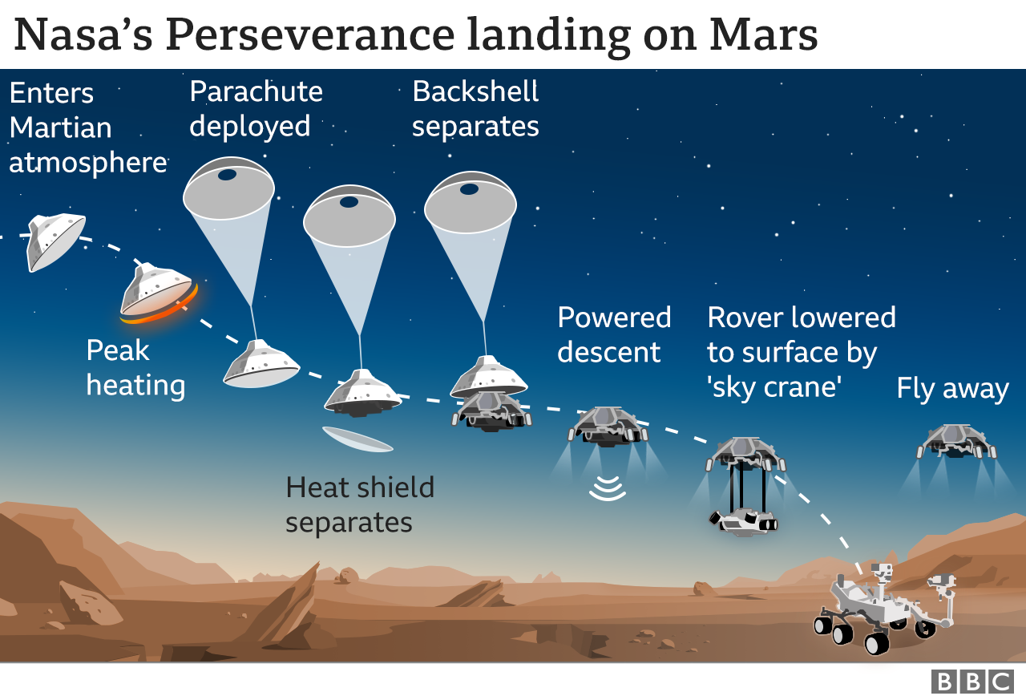
約伯朋友們的智慧給我們的提醒

Slide 53
約伯朋友們的智慧給我們的提醒
人的智慧是極其有限的
專家確實都很聰明，而且會說很多對的東西。
但是各個領域的專家聯合在一起，也都無法搞明白神的作爲
我們首先依靠神的智慧
因此，約伯朋友的智慧也解釋了爲什麽我們需要聖經。

Slide 54
神的智慧 (約伯記28章)
一方面，約伯承認人的智慧和聰明才智
但另一方面，約伯知道人的智慧其實極其有限 (28:12)
約伯記28:28 “敬畏主就是智慧”

Slide 55
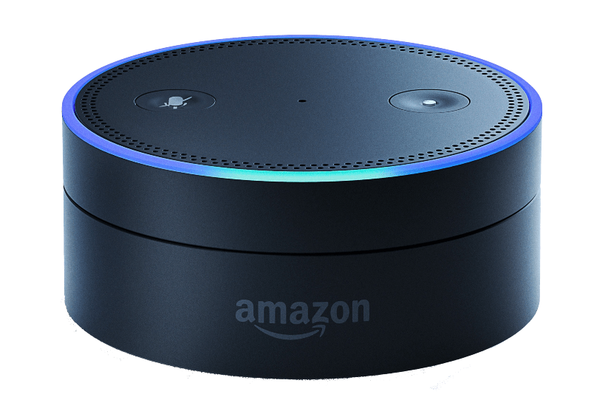
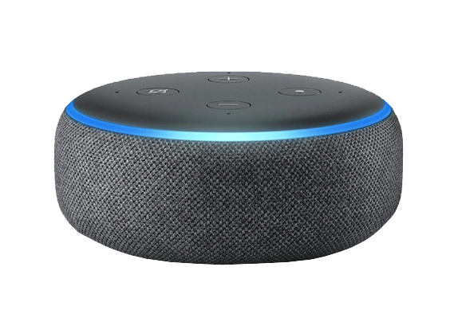
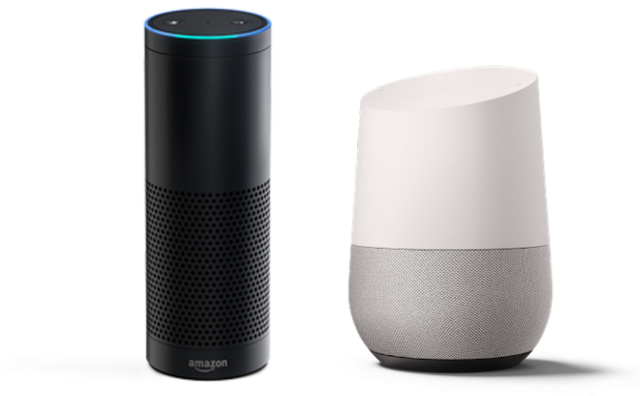

Slide 56
敬畏耶和華是智慧的開端

Slide 57
約伯記的結構
天上的判決 (1-2章)
地上的判決 (3-42章)
約伯朋友們的智慧
福音
自以為義與苦難
神的正確和公義

Slide 58
福音：約伯的心願/祈禱
第一，約伯記7:17-21
約伯的心願：罪得赦免
第二，約伯記 9:28-35

Slide 59
約伯記 9:32 “他本不像我是人，使我可以回答他，又使我們可以同聽審判。”
新譯本“他不像我是個人，使我可以答他，讓我們一起對簿公堂。”

Slide 60
約伯記9:33 “我們中間沒有聽訟的人，可以向我們兩造按手。”
新譯本“我倆之間並沒有仲裁者，能夠按手在我們雙方身上。”

Slide 61
福音：約伯的心願/祈禱
第一，約伯記7:17-21
約伯的心願：罪得赦免
第二，約伯記 9:28-35
約伯的心願：神與人之間的中保
(中保自己又必須是神)
第三，約伯記14:13-15

Slide 62
14:14 新譯本“我要在我一切勞苦的日子等待，等到我得釋放的時候來到。”
“釋放”翻譯爲“改變”更好
14:15 新譯本 “你必渴慕你手所作的”

Slide 63
福音：約伯的心願/祈禱
第一，約伯記7:17-21
約伯的心願：罪得赦免
第二，約伯記 9:28-35
約伯的心願：神與人之間的中保
(中保自己又必須是神)
第三，約伯記14:13-15
約伯的心願：復活，全新的身體

Slide 64
約伯記的結構
天上的判決 (1-2章)
地上的判決 (3-42章)
約伯朋友們的智慧
福音
自以為義與苦難
神的正確和公義

Slide 65
自以為義與苦難
約伯記27:5-6 “5 我斷不以你們為是，我至死必不以自己為不正。6 我持定我的義，必不放鬆。在世的日子，我心必不責備我。 ”

Slide 66
自以為義與苦難
以利戶總結約伯的話
約伯記33:9-10 “9 我是清潔無過的，我是無辜的。在我裡面也沒有罪孽。 10 神找機會攻擊我，以我為仇敵，”

Slide 67
自以為義與苦難
以利戶是3個朋友之外第四個人
他從32章開始説話
他為神的顯現作一個預備的工作
他的講論是對的
他沒有選邊站，因爲他知道約伯和三個朋友都有錯誤。

Slide 68
約伯記32:2-3 “2b以利戶向約伯發怒。因約伯自以為義，不以神為義。3他又向約伯的三個朋友發怒。因為他們想不出回答的話來，仍以約伯為有罪。”

Slide 69
自以為義與苦難
以利戶告訴約伯的第一點：
我們要知道自己在神面前的位置
約伯記33:12-13 “12 我要回答你說，你這話無理，因神比世人更大。13 你為何與他爭論呢？因他的事都不對人解說。”

Slide 70
約伯記 34:29 “他使人安静，谁能扰乱（或作定罪）呢？他掩面谁能见他呢？”
NIV “But if he remains silent, who can condemn him?”
ESV “When he is quiet, who can condemn?”
NASB “When He keeps quiet, who can condemn?”
當神選擇沉默，誰可以定他(神)有罪呢？
言下之意：約伯，你不能定神的罪！因為神是公義的

Slide 71
自以為義與苦難
以利戶告訴約伯的第一點：
我們要知道自己在神面前的位置
以利戶告訴約伯的第二點：
神如此偉大，超乎我們的理解，所以我們無權指責神

Slide 72
神如此偉大，超乎我們的理解，所以我們無權指責神
约伯記35:2 “你以為有理，或以為你的公義勝於神的公義”
約伯記36:26 “神為大，我們不能全知；他的年數不能測度。”

Slide 73
神如此偉大，超乎我們的理解，所以我們無權指責神
以利戶一個例子來證明自己的論點：
風暴/颱風/颶風
翻到約伯記36:27-33
36:27 風暴從何開始?
36:28 下雨
36:29 密雲和雷聲
36:30 閃電 (亮光應該翻譯爲閃電，與32節同一個希伯來語單詞)，最後水回到海洋
36:31 神利用風暴完成他的旨意

Slide 74
神如此偉大，超乎我們的理解，所以我們無權指責神
以利戶的論點：
如果你連神在風暴中所做的一切都無法全部明白，你怎麽可能明白神在苦難中一切的旨意呢？
以利戶的總結和諷刺：
約伯記37:19 “我們愚昧不能陳說，請你指教我們該對他說什麼話。”

Slide 75
約伯記的結構
天上的判決 (1-2章)
地上的判決 (3-42章)
約伯朋友們的智慧
福音
自以為義與苦難
神的正確和公義

Slide 76
神的正確和公義 神的第一點：他的智慧更大
創造(38:4-7)
海洋(38:8-11)
地球 (38:12-15)
深淵和死亡(38:16-18)
光和暗 (38:19-21)
風暴 (38:22-30)
星星 (38:31-32)
雲彩 (38:34-38)
獅子和烏鴉 (38:39-41)
野山羊 (39:1-4)
野驢 (39:5-8)
野牛 (39:9-12)
鴕鳥 (39:13-18)
馬 (39:19-25)
鷹 (39:26-30)

Slide 77
神的正確和公義 神的第二點：他的能力更大
神的能力更大，可以比約伯更好的掌管世間萬物
神用兩個恐龍來證明他的論點

Slide 78
兩個恐龍
第一個，和合本錯誤翻譯爲“河馬”
約伯記40:15 “你且觀看河馬。我造你也造它。牠吃草與牛一樣。”
約伯記40:17 “它搖動尾巴如香柏樹。它大腿的筋互相聯絡。”

Slide 79
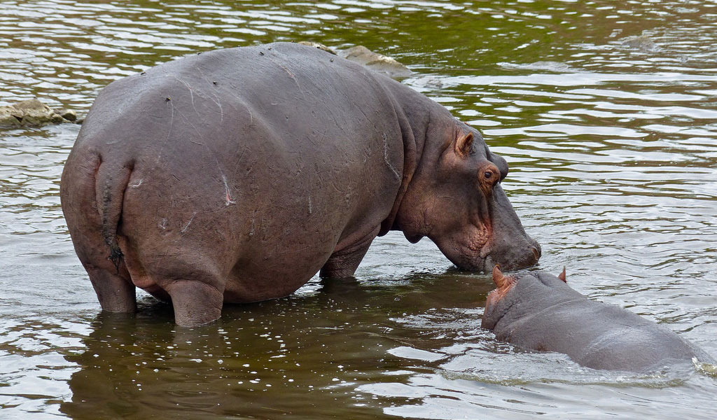
By Bernard DUPONT

Slide 80
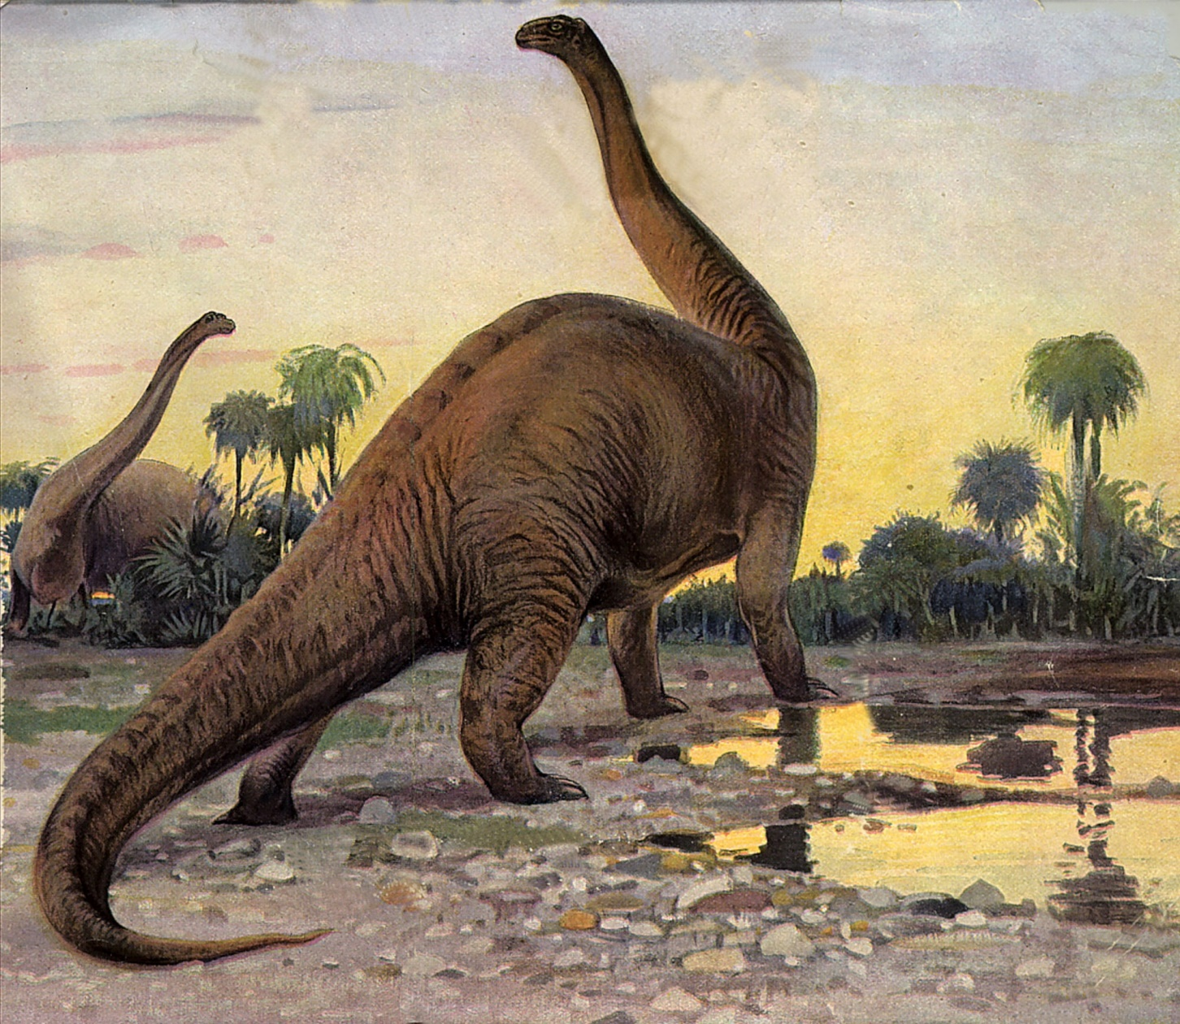
雷龍 Brontosaurus

Slide 81
兩個恐龍
第二個，和合本錯誤翻譯爲“鰐魚”
約伯記41:1 “你能用魚鉤釣上鰐魚嗎？能用繩子壓下它的舌頭嗎？”
約伯記41:9 “人指望捉拿它是徒然的。一見它，豈不喪膽嗎？”
古代人會抓鰐魚，古埃及鰐魚木乃伊
翻譯成鰐魚是稱神在説謊！

Slide 82
約伯記41:21 “它的氣點著煤炭，有火焰從它口中發出。”

Slide 83
Leviathan不是鰐魚是什麽？
根據聖經的描述，創造論學者普遍認爲是一種“上龍” (Pliosaur)
例如，上龍科目下的克柔龙(Kronosaurus)可以身長達到11米 (36 feet)
哈佛大學展示的克柔龙

Slide 84
Leviathan不是鰐魚是什麽？ 閲讀文章
Drawing Out the Biblical Leviathan (2020)
https://answersingenesis.org/dinosaurs/drawing-out-biblical-leviathan/
Leviathan Found - According to Broad Definition (2010)
https://answersingenesis.org/extinct-animals/leviathan-found-broad-definition/

Slide 85
爲什麽這是故意翻譯錯誤？
問題關鍵：帶著進化論的世界觀在翻譯聖經
根據進化論世界觀，恐龍在人類之前幾百萬年就滅絕了。約伯和約伯記的作者根本不知道恐龍
因此神讓約伯“觀看”雷龍(39:15)，“抓捕”上龍 (40:9)就變得毫無意義。約伯不會明白。
但如果帶著聖經的世界觀
上龍是第五天被造，雷龍是第六天被造，因此人與恐龍共同生活一段時間。恐龍也上了方舟
因此約伯一定知道，甚至見過恐龍
所以約伯完全明白神在説什麽！

Slide 86
神的正確和公義 神的第二點：他的能力更大
神的能力更大，可以比約伯更好的掌管世間萬物
神用兩個恐龍來證明他的論點
約伯你能控制這兩隻恐龍嗎？
如果你連恐龍都不能掌控，你怎麽可能來掌控世界呢？
你有什麽理由稱神在世上做錯了？

Slide 87
約伯記的結構
天上的判決 (1-2章)
地上的判決 (3-42章)
約伯朋友們的智慧
福音
自以為義與苦難
神的正確和公義

Slide 88
總結
約伯記是一本偉大奇妙的書
約伯記是聖經的引言和基礎
約伯記告訴我們爲什麽我們需要聖經
約伯記預示了福音
約伯記讓我們認識神的偉大
最主要的：約伯記讓我們知道神的正確和公義。神不會犯錯！神所作的都是對的，并且有一天神修復世界，讓世界充滿公義。

Slide 89
神的正確和公義 The Rightness and Righteousness of God
約伯記講座

